Slide 1
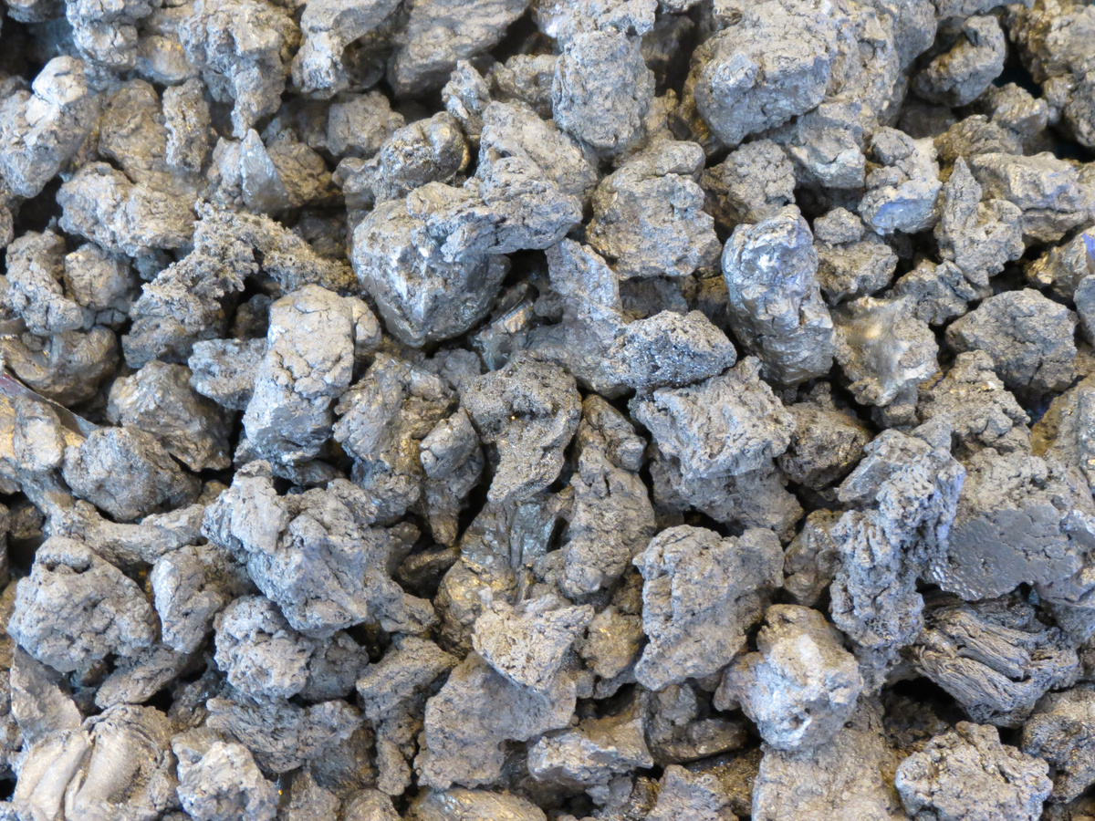
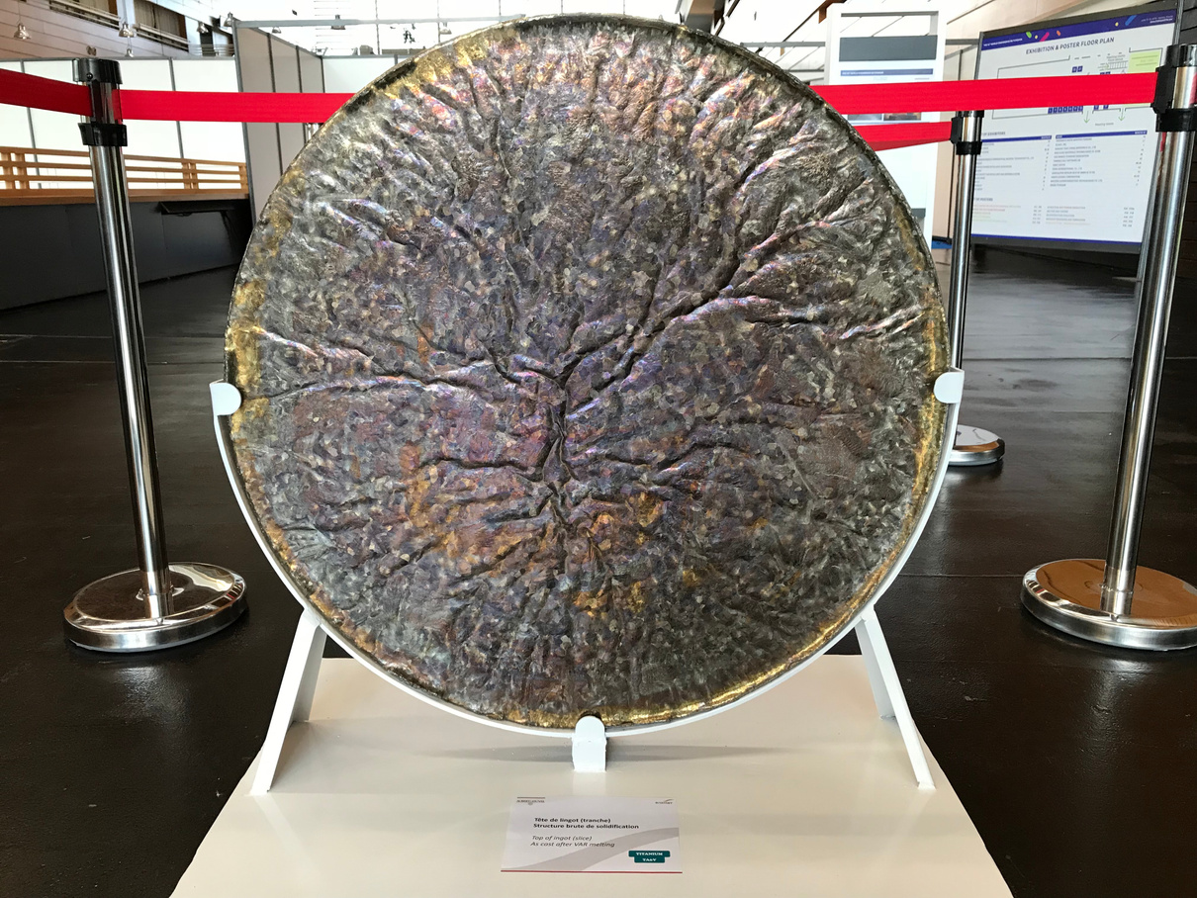


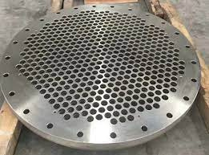


Impact des crises économiques sur la supply-chain titane
Lyon, 10 octobre 2023

Slide 2

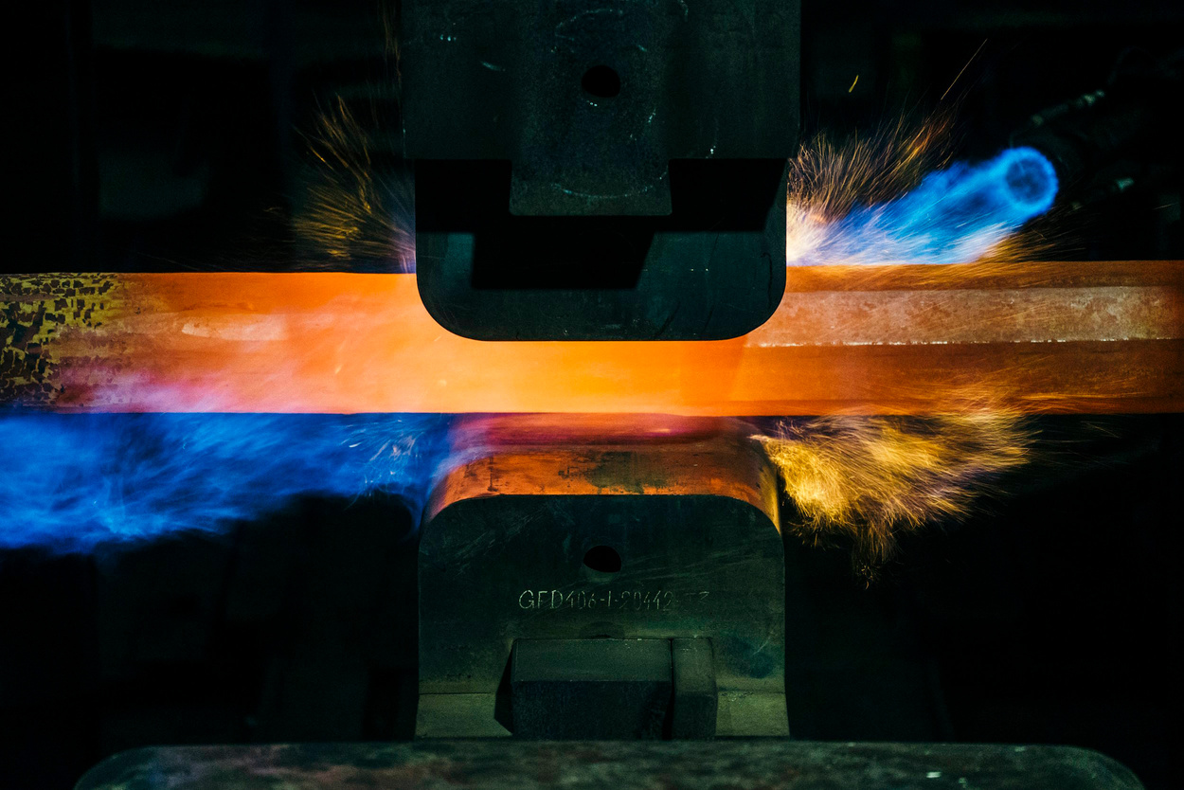
SOMMAIRE
1
2
Les crises majeures (1989-2022) / livraisons avions
3
Les conséquences des crises passées sur les acteurs
4
La simulation de l’impact de la crise COVID
5
Les comportements et enseignements à tirer
6
Conclusions
Lyon, 10 octobre 2023, Impact des crises économiques sur la supply chain

Slide 3
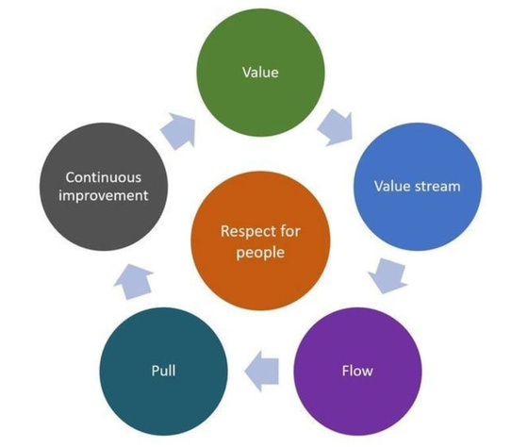

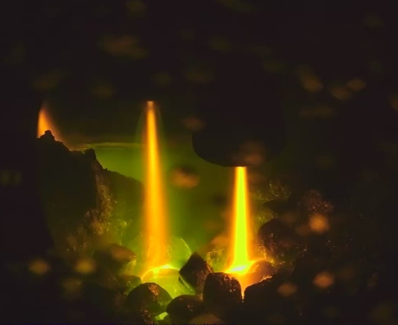
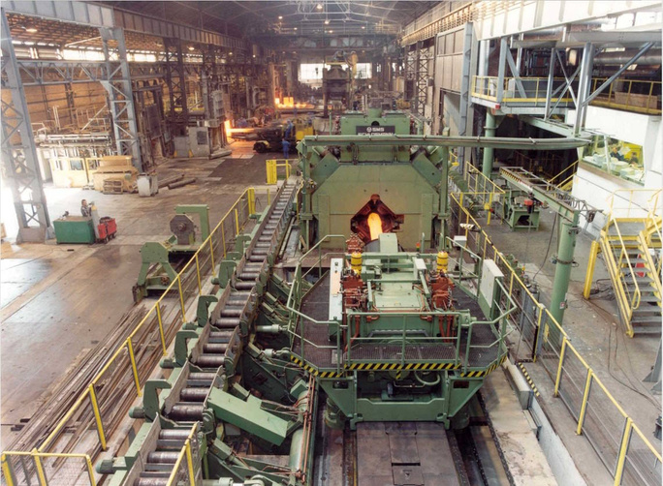



SAS, créée en avril 2023 pour offrir des services de conseil et de formation spécialisés dans le déploiement du titane, l'assistance en stratégie industrielle et l'excellence opérationnelle (lean) aux PME, ETI de la métallurgie et aux établissements académiques.
https://diag2act-titanium.fr
Lyon, 10 octobre 2023, Impact des crises économiques sur la supply chain

Slide 4
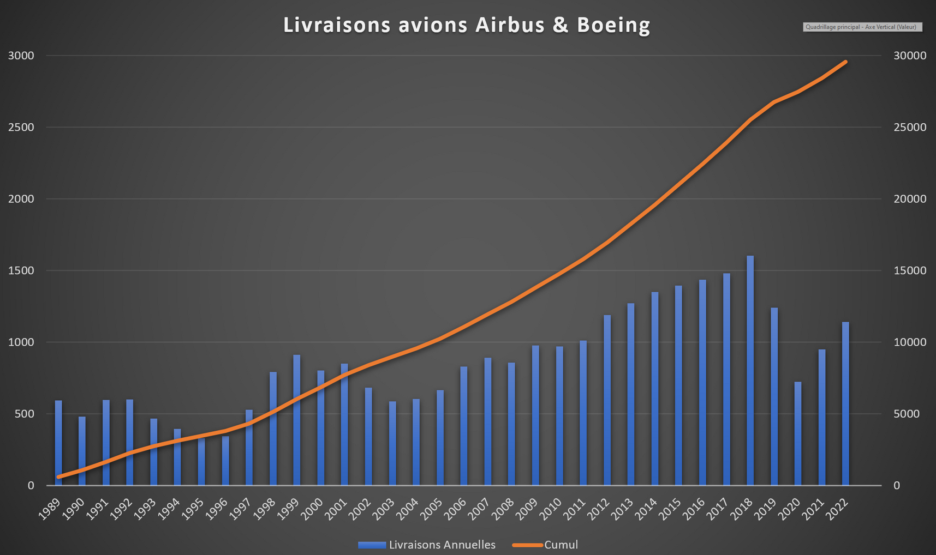
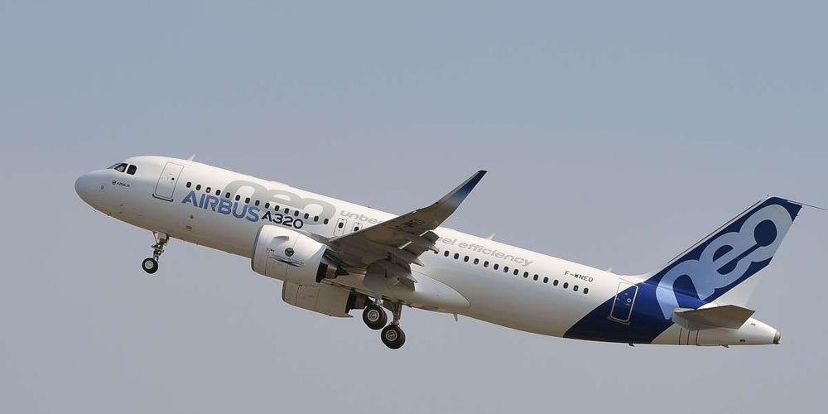
Lyon, 10 octobre 2023, Impact des crises économiques sur la supply chain

Slide 5
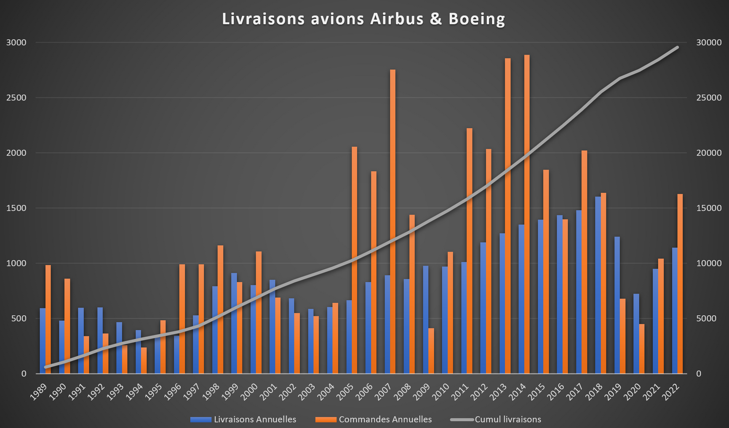

Lyon, 10 octobre 2023, Impact des crises économiques sur la supply chain

Slide 6
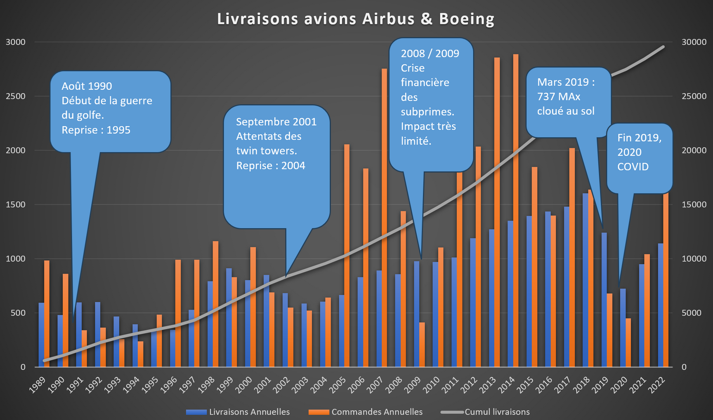

Lyon, 10 octobre 2023, Impact des crises économiques sur la supply chain

Slide 7
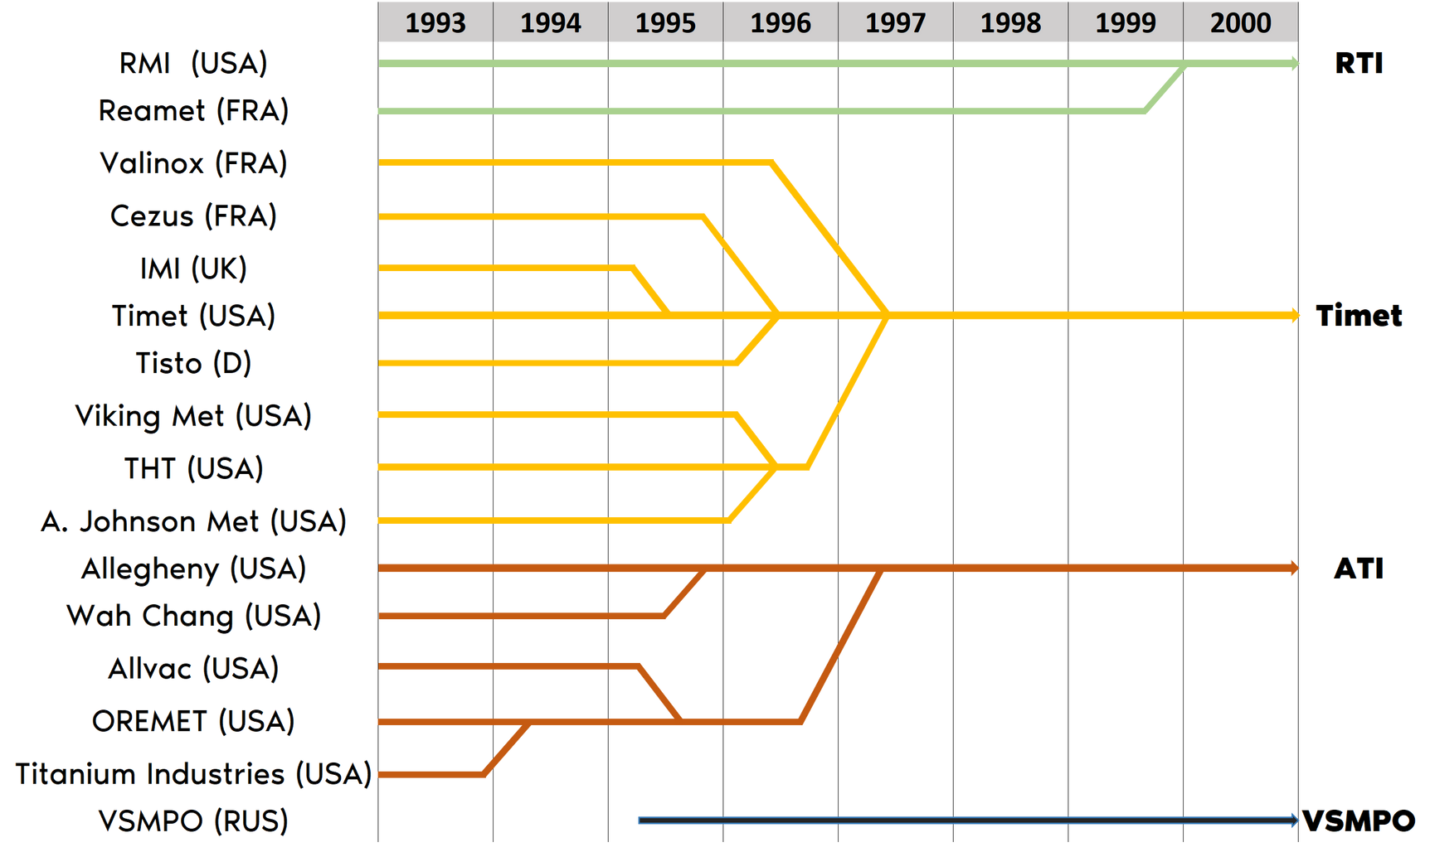
Guerre du Golfe,
Conséquences sur la supply-chain titane
Concentration des acteurs de l’élaboration titane, vers 3 entités sous contrôle US et arrivée de VSMPO dans le monde occidental.
Lyon, 10 octobre 2023, Impact des crises économiques sur la supply chain

Slide 8

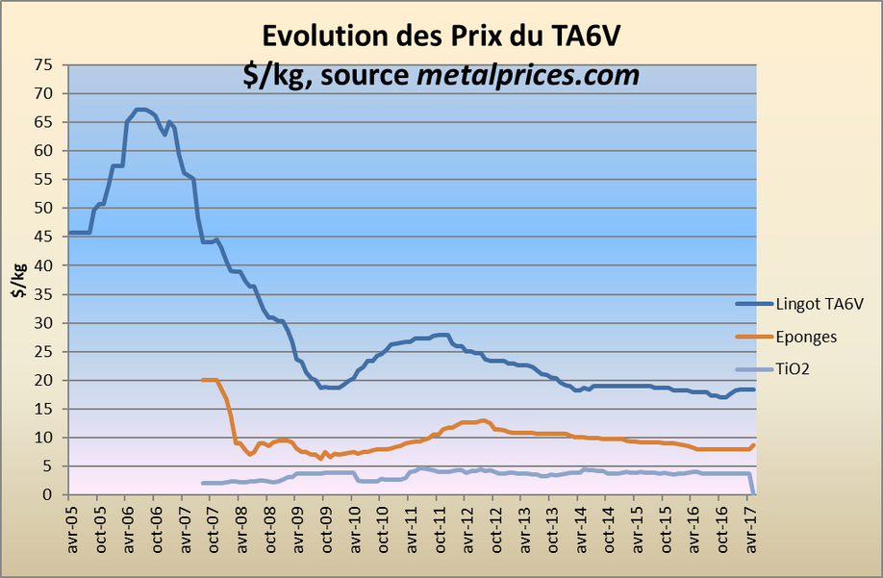
Twin Towers,
Conséquences sur la supply-chain titane
  La reprise arrive plus vite que prévue, sensible dès 2004.
  Les industriels sont encore empêtrés dans les réorganisations et restructurations.
  La pénurie s’installe et les prix du titane flambent.
  America First (poids de la défense aux USA) !
  VSMPO prend la première place
  Emergence de nouveaux acteurs :
    création d’UKAD
    Début du Titane Chinois => Baoti
Lyon, 10 octobre 2023, Impact des crises économiques sur la supply chain

Slide 9
Sub primes / Lehmann Brothers,
Conséquences sur la supply-chain titane
  L’aéronautique est peu affectée : plateau de production,
  Le monde industriel est plus impacté : énergie, oil and gas, + Fukushima en 2011 !
  La croissance chinoise passe durablement sous la barres des 10%/an
  Les chinois se lancent à la conquête du marché du Titane dans le monde occidental, => Europe (barrière des Taxes USA).
  Les prix du titane chutent.
  Les acteurs du titane industriel se tournent vers l’aéronautique.
  Arrêt de Deutsche Titan (titane CP), démantèlement du four EB-CHR.
  Qualification des éponges japonaises en qualité aéro.
  Des projets de la supply-chain Titane sont différés ou arrêtés (usine d’éponges de titane ATI).
La période des concentrations verticales !
Lyon, 10 octobre 2023, Impact des crises économiques sur la supply chain

Slide 10
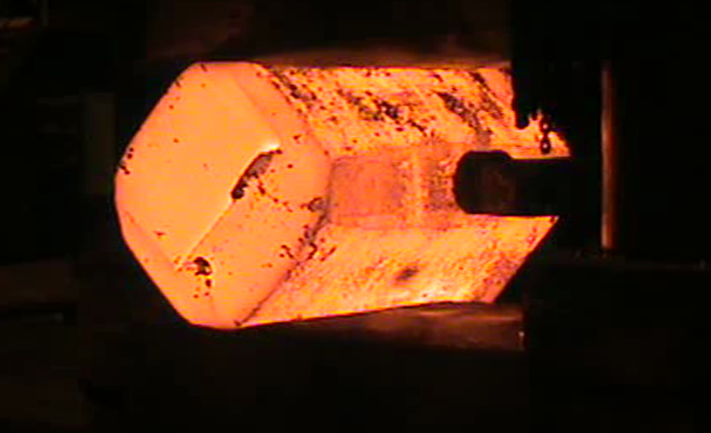
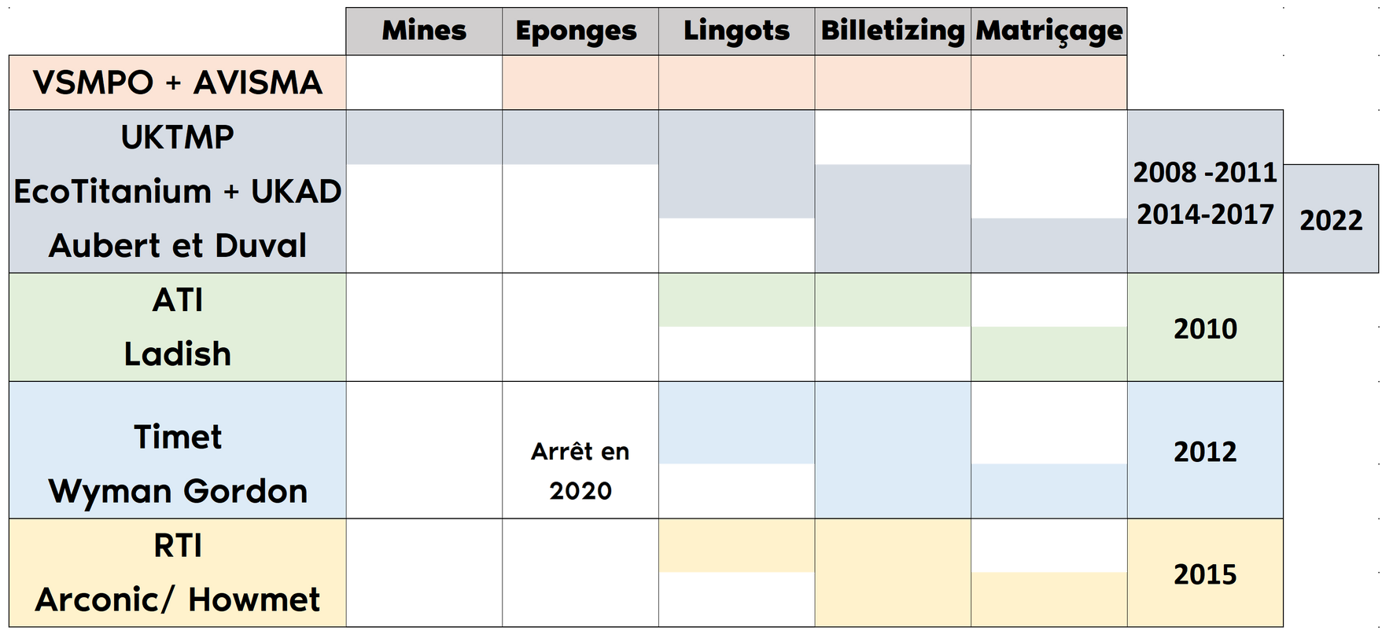
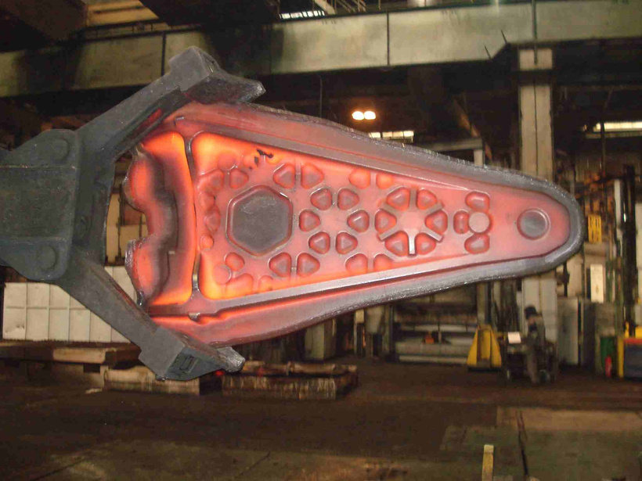
Sub primes / Lehmann Brothers,
Conséquences sur la supply-chain titane
La période des concentrations verticales.
Lyon, 10 octobre 2023, Impact des crises économiques sur la supply chain

Slide 11
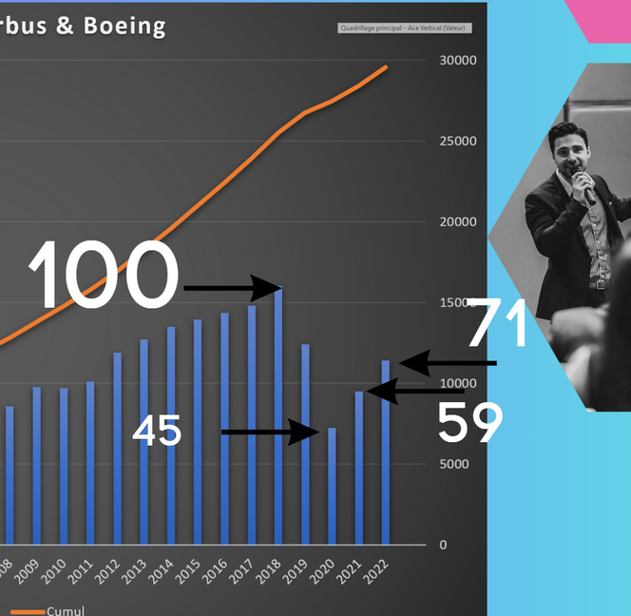
Covid et 737 Max
Conséquences sur la supply-chain titane
  Tous les marchés du titane sont affectés assez peu pour le médical et la défense, et drastiquement pour l’aéronautique.
  Les réductions d’effectif sont violentes aux USA.
  La Chine s’isole.
  Mise en “somnolence” des industries en Europe, ou sous cocon (EcoTitanium 14 mois).
  Le redémarrage est aussi violent que l’arrêt d’activité.
  Et survient la guerre en UKRAINE !
Lyon, 10 octobre 2023, Impact des crises économiques sur la supply chain

Slide 12


100
71
59
45
Lyon, 10 octobre 2023, Impact des crises économiques sur la supply chain

Slide 13
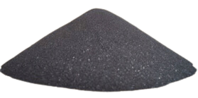







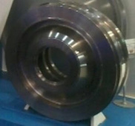


Supply Chain Titane Aero / Moteurs
Cycles et protections
Eponges, processing Reverts, et M.Alloys
Matriçage, Préusinage TTh et contrôles
Billettes et demi produits
Usinage Final et Modules
Elaboration et refusion
Assemblage Final
Cycles
Stocks Sécu
6 mois
3 mois
3 mois
3 mois
3 mois
1 mois
6 mois
1 mois
2 mois
1 mois
1 mois
Lyon, 10 octobre 2023, Impact des crises économiques sur la supply chain

Slide 14
Supply Chain Titane Aero / Moteurs
Cycles et protections
Eponges, processing Reverts, et M.Alloys
Matriçage, Préusinage TTh et contrôles
Billettes et demi produits
Usinage Final et Modules
Elaboration et refusion
Assemblage Final
Cycles
Stocks Sécu
E/C & S
6 mois
3 mois
900
3 mois
3 mois
600
3 mois
1 mois
400
6 mois
1 mois
700
2 mois
1 mois
300
1 mois
100
Lyon, 10 octobre 2023, Impact des crises économiques sur la supply chain

Slide 15


Supply Chain Titane Aero / Moteurs
Cycles et protections
Eponges, processing Reverts, et M.Alloys
Matriçage, Préusinage TTh et contrôles
Billettes et demi produits
Usinage Final et Modules
Elaboration et refusion
Assemblage Final
6 mois
3 mois
900
3 mois
3 mois
600
3 mois
1 mois
400
6 mois
1 mois
700
1100
2 mois
1 mois
300
400
1 mois
100
100
Cycles
Stocks Sécu
E/C&S 100
cumul 100
Lyon, 10 octobre 2023, Impact des crises économiques sur la supply chain

Slide 16
Supply Chain Titane Aero / Moteurs
Cycles et protections avant crise (2018-2019)
Eponges, processing Reverts, et M.Alloys
Matriçage, Préusinage TTh et contrôles
Billettes et demi produits
Usinage Final et Modules
Elaboration et refusion
Assemblage Final
6 mois
3 mois
900
3000
3 mois
3 mois
600
2100
3 mois
1 mois
400
1500
6 mois
1 mois
700
1100
2 mois
1 mois
300
400
1 mois
100
100
Cycles
Stocks Sécu
E/C&S 100
cumul 100
Lyon, 10 octobre 2023, Impact des crises économiques sur la supply chain

Slide 17
Supply Chain Titane Aero / Moteurs
Cycles et protections crise 2020 et vision 2021
Eponges, processing Reverts, et M.Alloys
Matriçage, Préusinage TTh et contrôles
Billettes et demi produits
Usinage Final et Modules
Elaboration et refusion
Assemblage Final
6 mois
3 mois
3000
1350
3 mois
3 mois
2100
945
3 mois
1 mois
1500
675
6 mois
1 mois
1100
495
2 mois
1 mois
400
180
1 mois
100
45
Cycles
Stocks Sécu
cumul 100
cumul 45
Lyon, 10 octobre 2023, Impact des crises économiques sur la supply chain

Slide 18

Supply Chain Titane Aero / Moteurs
Cycles et protections 2020 optimiste
Eponges, processing Reverts, et M.Alloys
Matriçage, Préusinage TTh et contrôles
Billettes et demi produits
Usinage Final et Modules
Elaboration et refusion
Assemblage Final
6 mois
3 mois
3000
1350 |1650
3 mois
3 mois
2100
945 |1155
3 mois
1 mois
1500
675 | 825
6 mois
1 mois
1100
495 | 605
2 mois
1 mois
400
180 | 220
1 mois
100
45 | 55
1 mois
Cycles
Stocks Sécu
cumul 100
cumul 45 | écart
excédents en mois
Lyon, 10 octobre 2023, Impact des crises économiques sur la supply chain

Slide 19

Supply Chain Titane Aero / Moteurs
Cycles et protections 2020 optimiste
Eponges, processing Reverts, et M.Alloys
Matriçage, Préusinage TTh et contrôles
Billettes et demi produits
Usinage Final et Modules
Elaboration et refusion
Assemblage Final
6 mois
3 mois
3000
1350 |1650
3 mois
3 mois
2100
945 |1155
3 mois
1 mois
1500
675 | 825
6 mois
1 mois
1100
495 | 605
13 mois
2 mois
1 mois
400
180 | 220
5 mois
1 mois
100
45 | 55
1 mois
Cycles
Stocks Sécu
cumul 100
cumul 45 | écart
excédents en mois
Lyon, 10 octobre 2023, Impact des crises économiques sur la supply chain

Slide 20

Supply Chain Titane Aero / Moteurs
Cycles et protections 2020 optimiste
Eponges, processing Reverts, et M.Alloys
Matriçage, Préusinage TTh et contrôles
Billettes et demi produits
Usinage Final et Modules
Elaboration et refusion
Assemblage Final
6 mois
3 mois
3000
1350 |1650
3 mois
3 mois
2100
945 |1155
3 mois
1 mois
1500
675 | 825
18 mois
6 mois
1 mois
1100
495 | 605
13 mois
2 mois
1 mois
400
180 | 220
5 mois
1 mois
100
45 | 55
1 mois
Cycles
Stocks Sécu
cumul 100
cumul 45 | écart
excédents en mois
Lyon, 10 octobre 2023, Impact des crises économiques sur la supply chain

Slide 21

Supply Chain Titane Aero / Moteurs
Cycles et protections 2020 optimiste
Eponges, processing Reverts, et M.Alloys
Matriçage, Préusinage TTh et contrôles
Billettes et demi produits
Usinage Final et Modules
Elaboration et refusion
Assemblage Final
6 mois
3 mois
3000
1350 |1650
37 mois
3 mois
3 mois
2100
945 |1155
26 mois
3 mois
1 mois
1500
675 | 825
18 mois
6 mois
1 mois
1100
495 | 605
13 mois
2 mois
1 mois
400
180 | 220
5 mois
1 mois
100
45 | 55
1 mois
Cycles
Stocks Sécu
cumul 100
cumul 45 | écart
excédents en mois
Lyon, 10 octobre 2023, Impact des crises économiques sur la supply chain

Slide 22
Supply Chain Titane Aero / Moteurs
Cycles et protections 2020 cible
Eponges, processing Reverts, et M.Alloys
Matriçage, Préusinage TTh et contrôles
Billettes et demi produits
Usinage Final et Modules
Elaboration et refusion
Assemblage Final
6 mois
0 mois
3000
945 | 2055
46 mois
3 mois
0 mois
2100
675 | 1425
32 mois
3 mois
0 mois
1500
540 | 960
21 mois
6 mois
0 mois
1100
405 | 695
15 mois
2 mois
0 mois
400
135 | 265
6 mois
1 mois
100
45 | 55
1 mois
Cycles
Stocks Sécu
cumul 100
cumul 45 | écart
excédents en mois
Lyon, 10 octobre 2023, Impact des crises économiques sur la supply chain

Slide 23




Supply Chain Titane Aero / Moteurs
Cycles et protections 2021
Eponges, processing Reverts, et M.Alloys
Matriçage, Préusinage TTh et contrôles
Billettes et demi produits
Usinage Final et Modules
Elaboration et refusion
Assemblage Final
6 mois
0 > 3 mois
945
1770 | -825
-14 mois
3 mois
0 > 3 mois
675
1239 | -564
-10 mois
3 mois
0 > 1 mois
540
885 | -345
-6 mois
6 mois
0 > 1 mois
405
649 | -244
-4 mois
2 mois
0 >1 mois
135
236 | -101
-2 mois
1 mois
45
59 | -14
-1 semaine
Cycles
Stocks Sécu
cumul 45
cumul 59 | écart
manques en mois
Lyon, 10 octobre 2023, Impact des crises économiques sur la supply chain

Slide 24

Les comportements
des donneurs d’ordre
Avant la crise :
  oubli des retours d’expérience des crises précédentes
  pression performance, contrats avec pénalités
Pendant la crise :
  dramatisation, prise de distance par rapport aux contrats
  pas (ou très peu) de protection de la supply-chain
  pessimisme et pas d’anticipation de la reprise
Au redémarrage :
  pression / contrats
  compétition entre les consommateurs
  America First et sécurisation par une “sur-expression” de besoin => création d’une bulle.
  sollicitation de nouveaux acteurs, nouveaux entrants et de nouvelles protections.
Puis vient le temps des grandes manœuvres, les décisions stratégiques !
Lyon, 10 octobre 2023, Impact des crises économiques sur la supply chain

Slide 25

Les comportements
des fournisseurs
Avant la crise :
  performance, contrats avec pénalités subis.
Pendant la crise :
  sauve qui peu, recherche des informations logistiques auprès des clients.
  la bataille entre les acteurs de la supply-chain
  l’adaptation des forces vives (=> pertes de compétences, activité réduite, ...)
  l’arrêt des investissements et la maintenance au minimum sécuritaire
  la vente des stocks en particuliers des chutes, éponges, demi-produits, ...
Au redémarrage : de la bonne volonté mais une course de haies !
  pression volume/ contrats, des mois de besoins non satisfaits : tensions
  le manque de compétences et de ressources
  les outils qui ont été fragilisés => pannes
  la remise en cause des développements stratégiques pour se concentrer sur l’Op CT
Lyon, 10 octobre 2023, Impact des crises économiques sur la supply chain

Slide 26

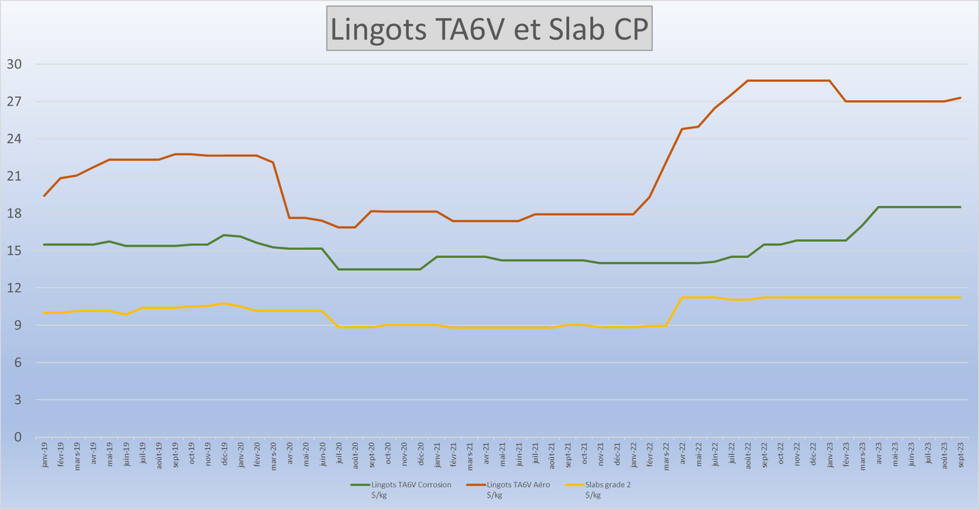
Les comportements
du marché du titane
Les prix :
  crise : effondrement
  reprise : hausse drastique, vers une “normalisation” après l’atteinte d’une demande en palier.
La disponibilité :
  les bonnes affaires avec la crise
  L’allongement des délais (+ 6 mois à 1 an)
Lyon, 10 octobre 2023, Impact des crises économiques sur la supply chain

Slide 27

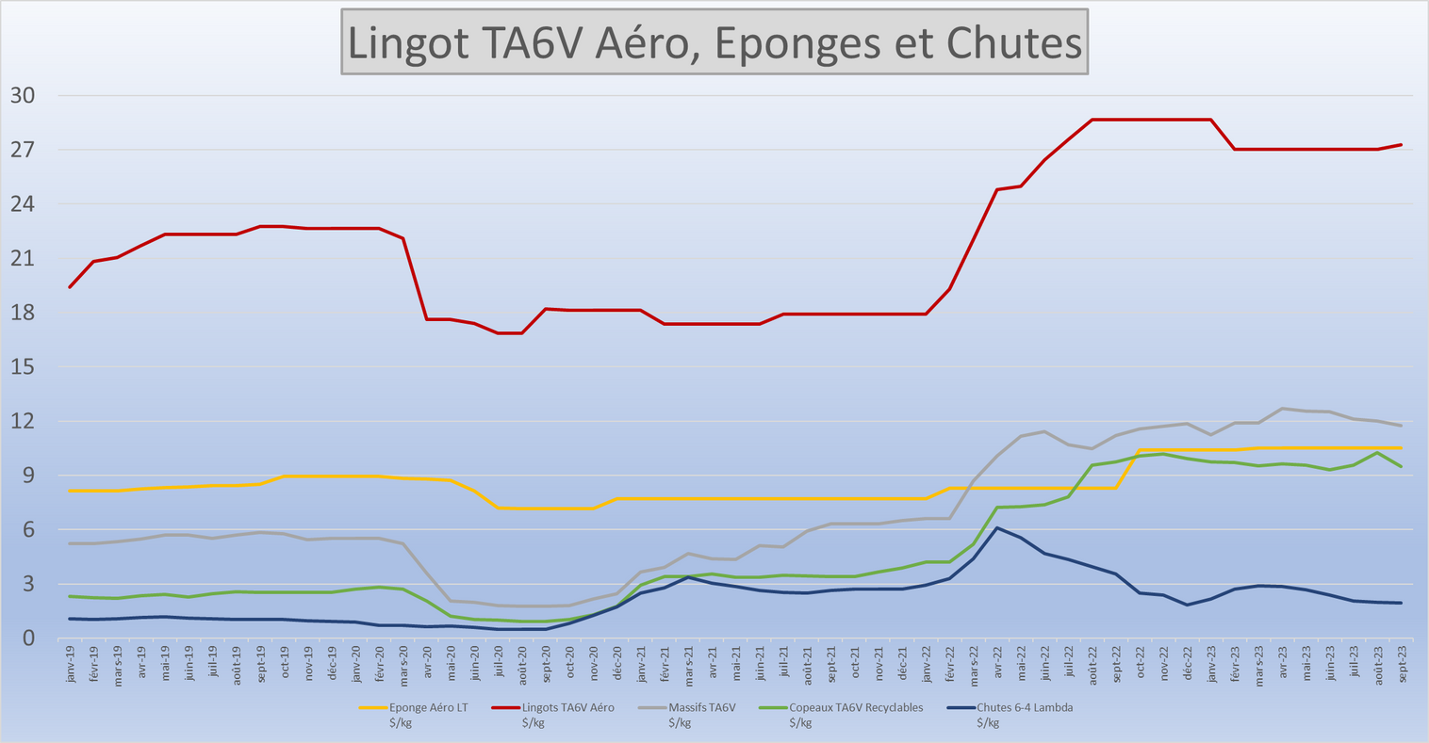
Ya t’il des gagnants ?
=> Pistes
Les seuls gagnants sont les traders avec les chutes !
Massifs *6.7
Copeaux * 10
Lyon, 10 octobre 2023, Impact des crises économiques sur la supply chain

Slide 28
Conclusions
  une supply-chain mal traitée, mal pilotée et en tension !
  la mise en difficulté des fournisseurs avec la crise (pertes de revenus CA et stocks), puis à nouveau avec la reprise (BFR, compétences).
  un besoin en cash inaccessible aux petites structures (remboursement des prêts, nouveaux taux d’intérêt)
  les donneurs d’ordre aéro ne capitalisent pas sur les retours d’expériences.
  les traders (/ spéculateurs) qui ont réalisé et réalisent d’excellentes opérations (+700 % à +1000 % en 2 ans).
La période des grandes manœuvres à venir avec quelques thèmes stratégiques :
  Le sauvetage ou non des acteurs clés en difficulté
  La position de VSMPO, puis de la Chine / souveraineté
  Les lacunes sur la production d’éponges de titane
  La maîtrise des flux de chutes
  Les capacités de production de produis plats en titane (tôles et feuilles)

Slide 29




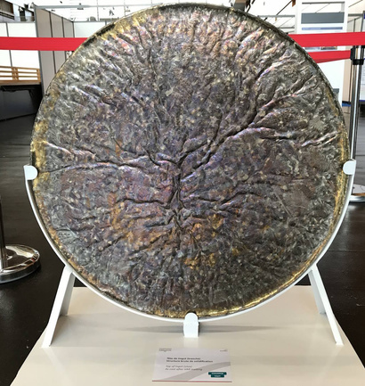







Merci de votre attention
Patrick DELABORDE
https//: diag2act-titanium.fr
e-mail : patrick.delaborde@diag2act-titanium.fr
mobile : +33 6 71 92 60 63
Lyon, 10 octobre 2023, Impact des crises économiques sur la supply chain

